Slide 1

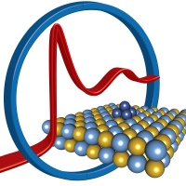
HDFS
Распределенная файловая система Hadoop
Александров Александр Алексеевич,
инженер,
Международный исследовательский институт интеллектуальных материалов

Slide 2

HDFS
Основные вопросы
Что такое DFS?
Назначение DFS
Hadoop DFS
Функции HDFS
Работа хранилища HDFS
Цели HDFS
Ограничения HDFS

Slide 3
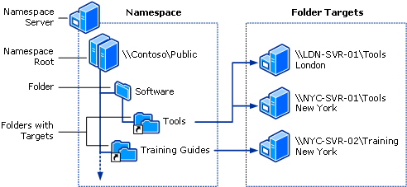
HDFS
Что такое DFS?
DFS - распределенная файловая система. Это концепция хранения файла на нескольких узлах распределенным образом. Фактически DFS обеспечивает абстракцию для одной большой системы, хранилище которой равно сумме хранилищ других узлов в кластере.

Slide 4
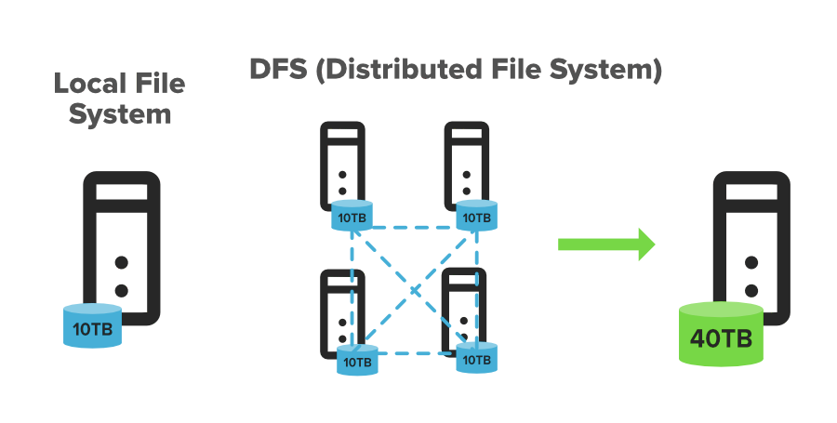
HDFS
Что такое DFS?
Пример. Предположим, у вас есть DFS, состоящая из 4 разных машин размером 10 ТБ каждая, в этом случае вы можете хранить 30 ТБ в этой DFS, поскольку она предоставляет вам комбинированную машину размером 40 ТБ. Данные объемом 30 ТБ распределяются между этими узлами в виде блоков.

Slide 5

HDFS
Назначение DFS
Зачем нам DFS
Управление данными в одной системе, приводит к проблеме неэффективной обработки больших наборов данных на одной машине.

Slide 6
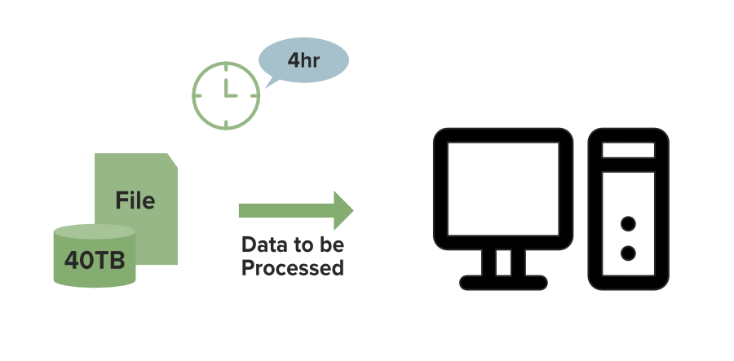
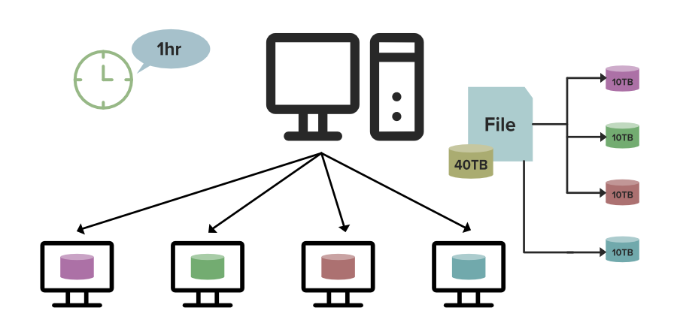
HDFS
Назначение DFS
Пример. Предположим, у вас есть файл размером 40 ТБ для обработки. На одной машине для полной обработки потребуется 4 часа, но что, если вы используете DFS (распределенную файловую систему). В этом случае, для полной обработки потребуется всего 1 час, что является самым быстрым, поэтому нам нужна DFS.
Локальная файловая система
Распределенная файловая система

Slide 7
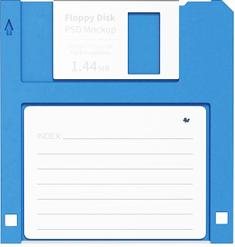
HDFS
Hadoop DFS
HDFS - распределенная файловая система использующаяся для разрешения хранения в кластере Hadoop.
HDFS разработана таким образом, что она больше верит в хранение данных в больших блоках, чем в хранении небольших блоков данных.
HDFS в Hadoop обеспечивает отказоустойчивость и высокую доступность для уровня хранения и других устройств, присутствующих в этом кластере Hadoop.
HDFS способна обрабатывать данные большего
размера с высокой скоростью и разнообразием.
128 MB

Slide 8
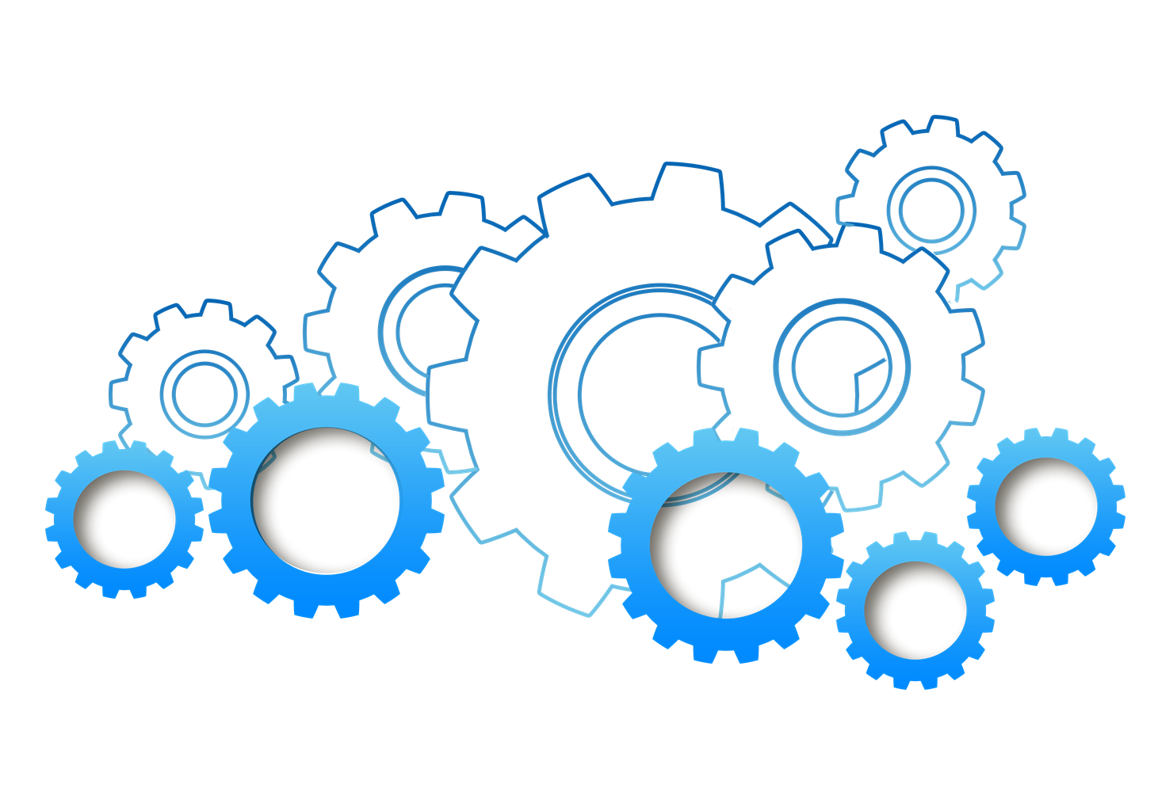
HDFS
Функции HDFS
Легко получить доступ к файлам, хранящимся в HDFS.
HDFS также обеспечивает высокую доступность и отказоустойчивость.
Обеспечивает масштабируемость для увеличения или уменьшения узлов в соответствии с нашим требованием.
Данные хранятся распределенным образом, т. е. различные узлы данных отвечают за хранение данных.
HDFS обеспечивает репликацию, благодаря которой можно не опасаться потери данных.
HDFS обеспечивает высокую надежность, поскольку может хранить данные в большом диапазоне петабайт .
HDFS имеет встроенные серверы в узле имени и узле данных, которые помогают им легко получать информацию о кластере.
Обеспечивает высокую пропускную способность.

Slide 9

HDFS
Работа хранилища HDFS
Hadoop работает на алгоритме MapReduce, который представляет собой архитектуру master-slave, HDFS имеет NameNode и DataNode , которые работают по аналогичному шаблону.
NameNode
DataNode
DataNode
DataNode

Slide 10

HDFS
Работа хранилища HDFS
NameNode работает как мастер в кластере Hadoop, который управляет узлом данных (подчиненными). NameNode в основном используется для хранения метаданных, то есть ничего, кроме данных о данных. Метаданные могут быть журналами транзакций, которые отслеживают активность пользователя в кластере Hadoop.
Метаданные также могут быть именем файла, размером и информацией о расположении (номер блока, идентификаторы блоков) узла данных, который хранит NameNode, чтобы найти ближайший узел данных для более быстрой связи. NameNode инструктирует DataNodes с такими операциями, как удаление, создание, репликация и т. д.

Slide 11
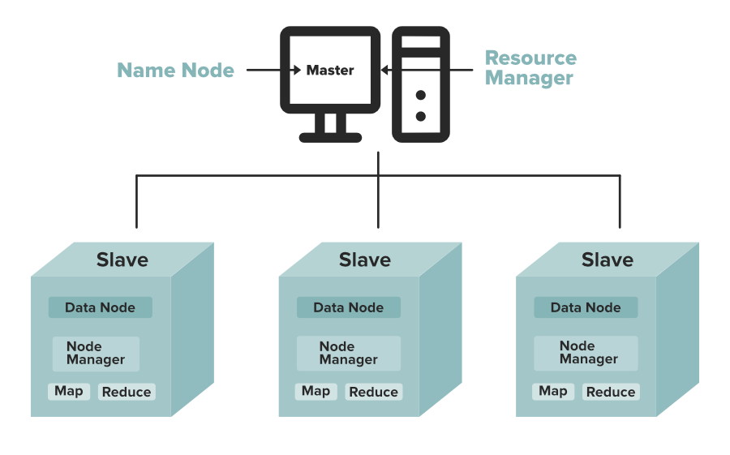
HDFS
Работа хранилища HDFS
DataNode работает как подчиненный DataNode в основном используется для хранения данных в кластере Hadoop, количество DataNode может быть от 1 до 500 или даже больше, чем больше DataNode имеет ваш кластер Hadoop, тем больше данных может храниться. поэтому рекомендуется, чтобы DataNode имел высокую емкость хранения для хранения большого количества файловых блоков. DataNode выполняет такие операции, как создание, удаление и т. д., в соответствии с инструкциями, предоставленными NameNode.

Slide 12
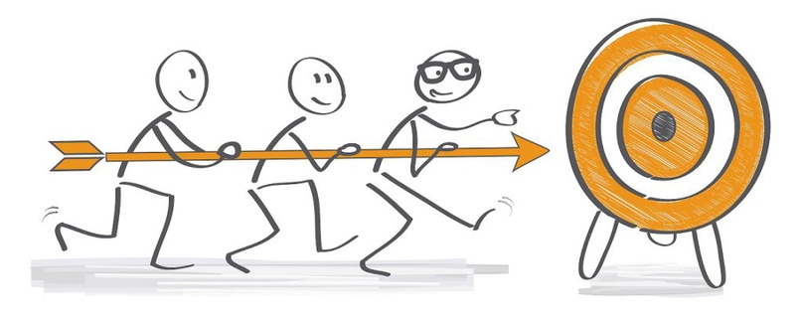
HDFS
Цели HDFS
Сбой системы. Поскольку кластер Hadoop состоит из множества узлов с общедоступным оборудованием, возможен сбой узла, поэтому основная цель HDFS — выявить проблему сбоя и устранить ее.
Поддержка больших наборов данных: поскольку HDFS обрабатывает файлы размером от ГБ до ПБ, поэтому HDFS должна быть достаточно прохладной, чтобы обрабатывать эти очень большие наборы данных в одном кластере.

Slide 13
HDFS
Цели HDFS
Перемещение данных обходится дороже, чем перемещение вычислений: если вычислительная операция выполняется рядом с местом, где присутствуют данные, то это происходит довольно быстро, и общая пропускная способность системы может быть увеличена вместе с минимизацией перегрузки сети, что является хорошим преимуществом. предположение.
Портативность на разных платформах: HDFS обладает мобильностью, которая позволяет переключаться между различными аппаратными и программными платформами.

Slide 14
HDFS
Цели HDFS
Простая модель когерентности. Распределенной файловой системе Hadoop нужна модель для записи после чтения большого доступа к файлам. Файл, записанный, а затем закрытый, нельзя изменять, можно только добавлять данные. Это предположение помогает нам свести к минимуму проблему согласованности данных. MapReduce идеально подходит для такой файловой модели.

Slide 15

HDFS
Ограничения HDFS
HDFS предоставляет множество функций, в некоторых областях она не работает должным образом.
Доступ к данным с малой задержкой: приложения, которым требуется доступ к данным с малой задержкой, т. е. в диапазоне миллисекунд, не будут хорошо работать с HDFS, поскольку HDFS разработана с учетом того, что нам нужна высокая пропускная способность данных даже за счет задержки.
Проблема с маленькими файлами. Наличие большого количества маленьких файлов приведет к большому количеству поисков и большому количеству перемещений от одного узла данных к другому узлу данных для извлечения каждого маленького файла, весь этот процесс является очень неэффективным шаблоном доступа к данным.

